Slide 1

Agente de Inteligencia
Competitiva de Etiquetado
Monitorización automática: Noel · Campofrío · El Pozo · Argal
Reunión de Etiquetado |26 Mayo 2026

Slide 2

El problema que resolvemos
Hoy, el seguimiento de la competencia es manual, lento e incompleto
Sin cobertura real
Riesgo regulatorio
Reacción tardía
Es imposible revisar manualmente cientos de referencias de 4 competidores con frecuencia suficiente.
Un cambio no detectado en alérgenos o composición puede afectar decisiones de etiquetado con implicaciones legales.
Sin visibilidad en casi-tiempo real sobre reformulaciones, el equipo de producto llega tarde a los movimientos del mercado.
La solución: un agente automatizado que monitoriza las webs cada 6-12 horas y alerta al equipo cuando detecta un cambio.

Slide 3
Cómo funciona el agente — 4 bloques
1
2
3
4
Extracción
(Scraping + IA)
Base de datos
(PostgreSQL)
Orquestación
(n8n)
Dashboard
(Metabase)
▶
▶
▶
Python navega las webs. Claude Vision lee etiquetas en imagen.
Guarda el estado actual e historial completo de cambios.
Programa ciclos, detecta cambios y dispara alertas.
Visualización comparativa sin exportar a Excel.
El scraper se ejecuta automáticamente cada 6-12 horas sin intervención humana

Slide 4
1. Extracción de datos (Scrapping + IA)
Dos opciones según el tipo de web:
WEBS CON HTML
WEBS CON CONTENIDO DINÁMICO
1
Playwright abre el navegador en modo headless (sin ventana visible)
1
Playwright detecta que la tabla nutricional es una imagen, no texto
2
Navega la página de catálogo y obtiene la lista de URLs de productos
2
Captura la imagen de la etiqueta (screenshot del elemento)
3
Entra en cada ficha de producto y localiza los bloques de ingredientes, tabla nutricional y claims
3
Envía la imagen a la API de Claude Vision con el prompt estructurado
4
Extrae el texto directamente del HTML — rápido y económico
4
Claude extrae: kcal, proteínas, grasas, sal, ingredientes, claims y alérgenos
5
5
El JSON devuelto sigue exactamente el mismo esquema unificado
Normaliza los campos al esquema JSON unificado

Slide 5
1.1 Datos extraídos de cada producto competidor
Misma estructura que el Excel interno — actualizada automáticamente
Campo extraído | Prioridad
Ingredientes completos | CRÍTICO
Tabla nutricional (kcal, proteínas, grasas, sal...) | CRÍTICO
Alérgenos (gluten, lactosa, colorantes, conservantes) | CRÍTICO
Claims del packaging (% carne, selección, gama, raciones, modo de cocción, certificaciones) | ALTO
Categoría / Subcategoría / Formato / Gramaje | MEDIO
URL del producto + Descripción web | INFORMATIVO

Slide 6
2. Base de datos (PostgreSQL / Supabase)
TABLA: productos_competencia
TABLA: historial_cambios
Dos opciones según el Estado ACTUAL de cada producto — 1 fila por referencia, se sobreescribe en cada ciclo de web:
Registro INMUTABLE de cada modificación detectada — nunca se sobreescribe
competidor
id (autoincremental)
producto
competidor
categoría
producto_url
ingredientes
campo_modificado
kcal / proteínas / grasas / sal
valor_anterior
alérgenos (gluten, lactosa...)
valor_nuevo
claims del packaging
fecha_cambio
% carne
tipo_cambio (ingredientes/nutric./claims)
url_producto
fecha_última_actualización

Slide 7
3. Orquestación con n8n
Workflow 1 — Ciclo de extracción (se ejecuta cada 6-12h)
Cron
Trigger
Cada 6-12h
HTTP
Request
Llama al scraper
Claude
API
Extrae datos IA
Comparar
con BD
¿Hay cambio?
Guardar
en BD
Actualiza tabla
Enviar
Alerta
Si hay cambio
▶
▶
▶
▶
▶
Workflow 2 — Tipos de alerta según urgencia del cambio detectado
Ingredientes o alérgenos modificados
Email inmediato al equipo de etiquetado
CRÍTICA
Valores nutricionales modificados
Email inmediato al equipo de etiquetado
ALTA
Nuevo producto detectado en catálogo
Resumen diario por email
MEDIA
Cambio en claims, descripción o imagen
Informe semanal consolidado
BAJA

Slide 8
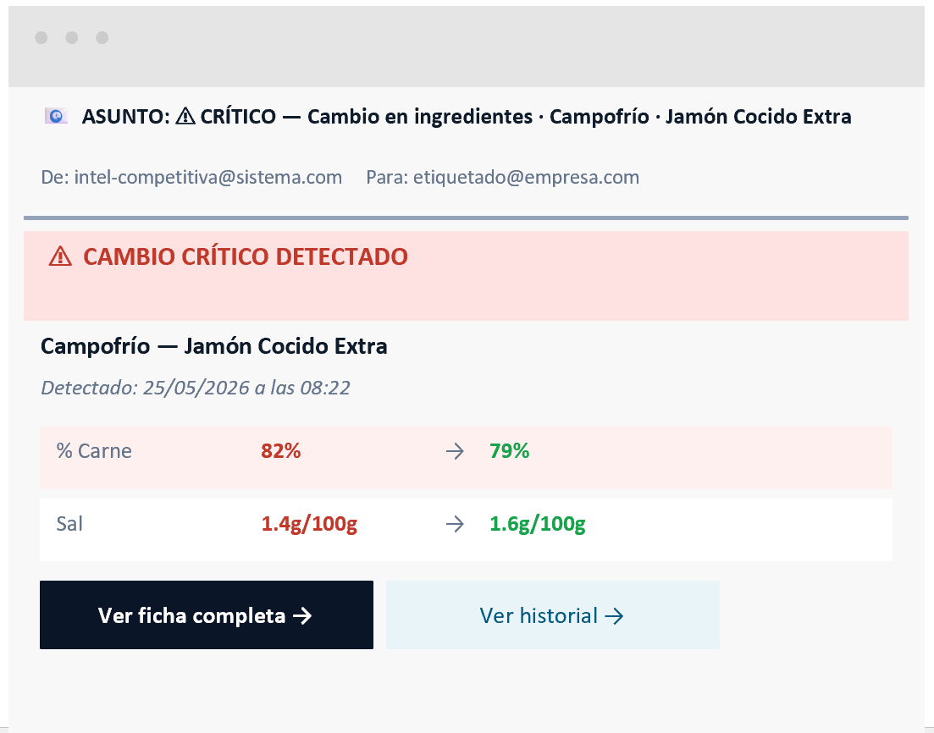
4. Experiencia de usuario — El email de alerta
◀ Asunto con nivel de urgencia y nombre de producto para identificar sin abrir
◀ Banner rojo para alertas críticas (ingredientes/alérgenos)
◀ Comparativa exacta: campo, valor anterior y nuevo. Sin ambigüedad.
◀ Enlace directo al dashboard sin necesidad de buscar

Slide 9
4. Experiencia de usuario — Qué se ve en el dashboard
Alertas activas
Comparativa nutricional
Mapa de claims
Lista de todos los cambios pendientes de revisar, ordenados por urgencia. Indica marca, producto, campo modificado y hora de detección.
Tabla lado a lado de las 4 marcas por categoría: % carne, kcal, proteínas, grasas, sal. Con indicador visual de qué campo cambió.
Grid visual: qué claim tiene cada marca. Permite ver de un vistazo quién es el único con 'Sin nitritos' o quién no declara 'Sin lactosa'.
Historial de cambios
Ficha de producto
Exportación
Línea de tiempo de todas las modificaciones detectadas en los últimos meses. Filtrable por marca, categoría o tipo de cambio.
Vista completa de un producto: ingredientes actuales con cambios resaltados, tabla nutricional, claims y enlace directo a la web del competidor.
Descarga de cualquier comparativa en Excel o PDF. Posibilidad de exportar el fichero de carga para SAP (Nivel 2 de integración).

Slide 10
Próximos pasos
Validar campos con el equipo de etiquetado
1
Confirmar qué columnas del Excel de Noel son prioritarias para el MVP y en qué orden arrancar los competidores.
2
Preguntar a IT la versión de SAP
Saber si es ECC o S/4HANA y si tienen SAP Integration Suite contratado.
3
Perfil técnico en Pyhon + n8n + SQL
¿Hay Perfil Python + n8n + SQL?
Definir el canal de alertas
4
Decidir si las alertas llegan por email corporativo, Microsoft Teams o Slack.

